Slide 1
«наши Добрые дела»
Г
Мини-Проекты старшей группы №4
2020-2021 учебный год
Воспитатели: Бахичева М.В.,
Семенищева Е.В.

Slide 2
«Добрым быть совсем не просто, не зависит доброта от роста. Если доброта, как солнце, светит, Радуются взрослые и дети.» (Н. Тулупова)

Slide 3
Проект направлен на: формирование интереса к общественной жизни; бережному отношению к природе; воспитанию гуманных качеств к окружающему миру.

Slide 4
Тип проекта: познавательно-игровой, общественно-полезный. Участники: дети старшего дошкольного возраста, Родители, педагоги. Продолжительность: сезонные, в течении всего учебного года.

Slide 5
Цель: воспитание у детей эмоционально-положительных качеств характера , гуманного и бережного отношения к природе и окружающему миру в целом. Учить совершать добрые поступки. Задачи: способствовать расширению круга общения с взрослыми и детьми; учить быть внимательными; утонить представления детей о добрых и злых делах; воспитывать гуманное эмоционально-положительное бережное отношение к окружающему миру и природе; воспитывать желание оставлять «добрый след» о себе.

Slide 6
Ход реализации проекта:
Регулярное проведение с детьми бесед на тему: «Уроки доброты»

Slide 7
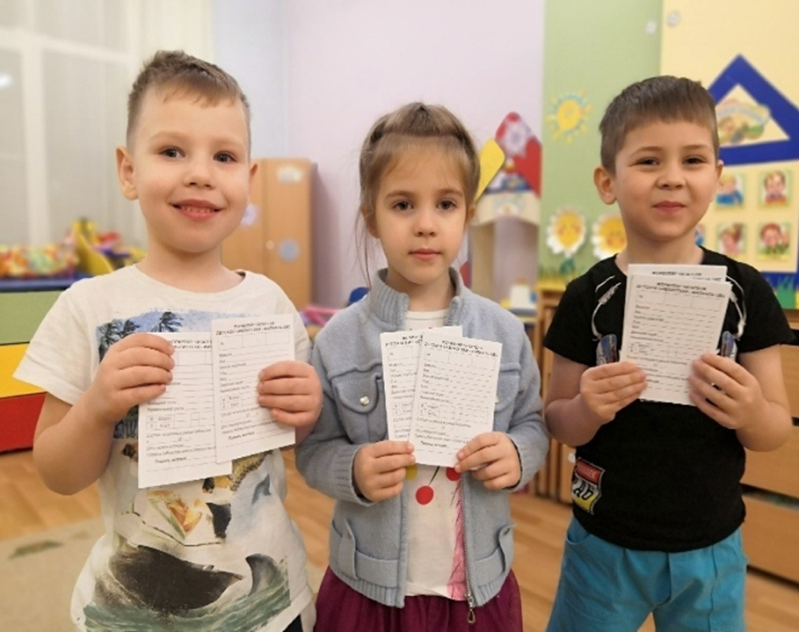
«просмотр мультфильма «Цветик-семицветик»

Slide 8
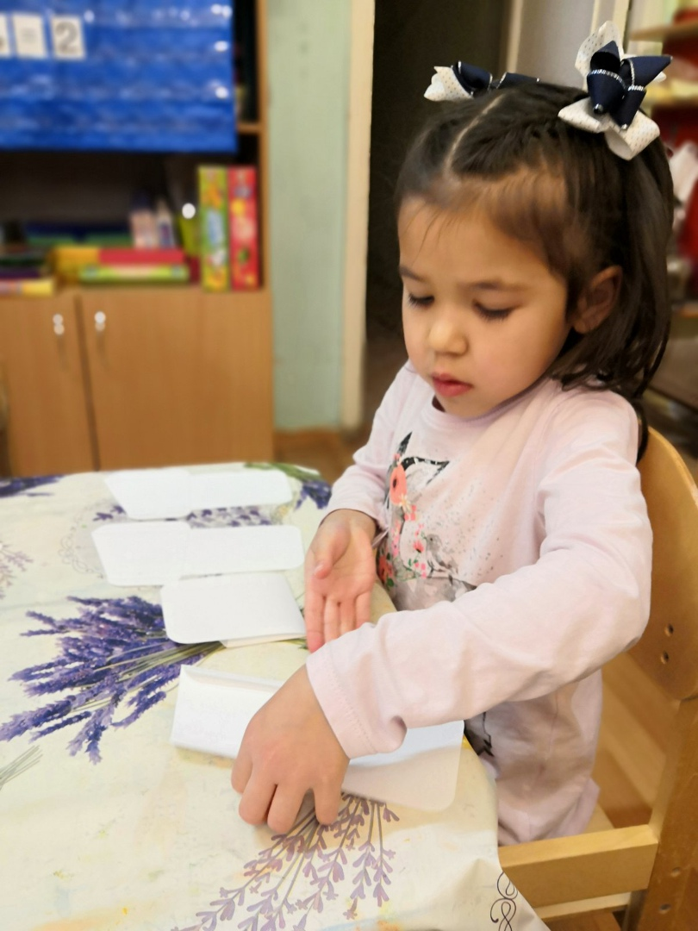
Проведение подвижных, сюжетно-ролевых и дидактических игр: «Что такое хорошо, что такое плохо?», «Сортируем мусор», «Помогаем маме», «мешочек добрых дел», «Ветеринарная больница», «Зоопарк», «Разложи правильно», «Что куда?», «Кто быстрее?», «Семья», «Мамины помощники».

Slide 9
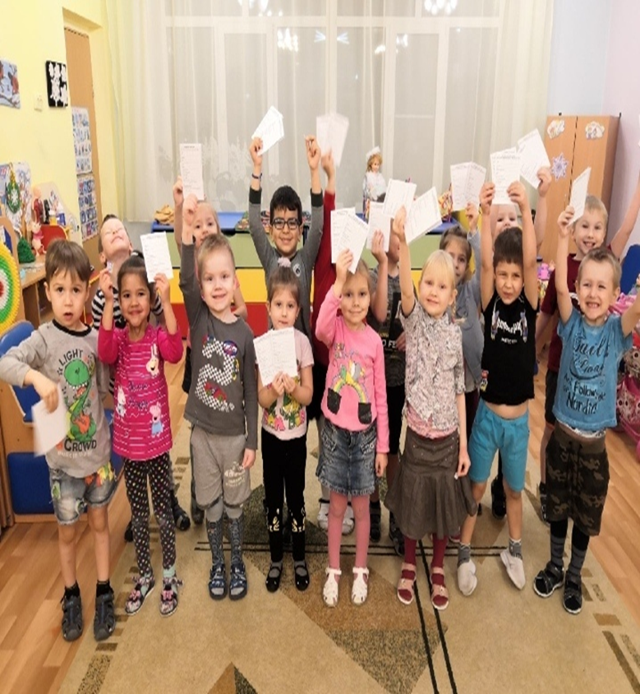
Разучивание стихов: а. яшин «Покормите птиц зимой», с. Михалков «что такое хорошо и, что такое плохо , и др. чтение художественной литературы: В. Осеева «Волшебное слово», а.барто «Вовка-добрая душа» и др.

Slide 10
Разучивание стихов, загадок, песенок, пальчиковых игр. Просмотр презентаций: «Планета Земля-начало», «Как вести себя на природе», «Птицы зимой», «Весна пришла», и др. Развивающие игры на развитие речи: «Один-много», «Что из чего?», «Назови ласково», «Сортируем мусор» и др. Проведение НОД с использованием различных материалов (пластилин, крупа, салфетки, др.): аппликация «Птицы у кормушки», «Скворечники для птиц », «Весенняя полянка», лепка «Грачи прилетели», др. Создание игр из бросового материала: «Сортируем мусор», «Книжки-малышки», «Мозаика из разноцветных крыжечек».

Slide 11
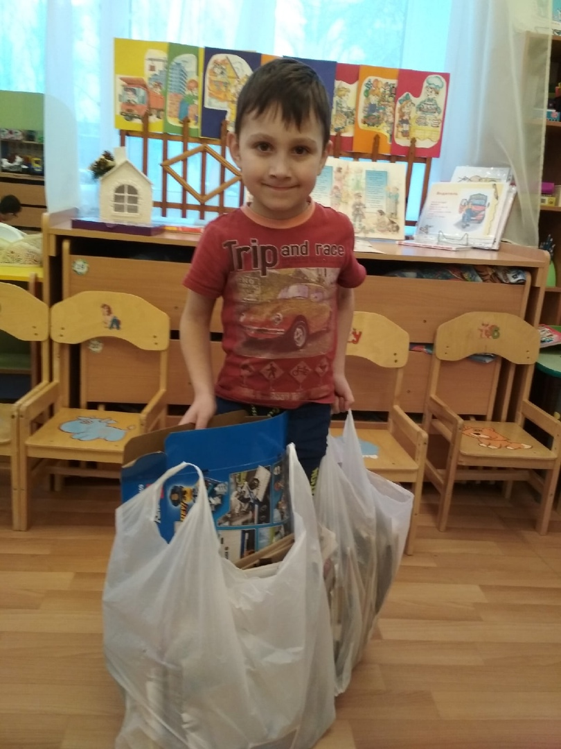
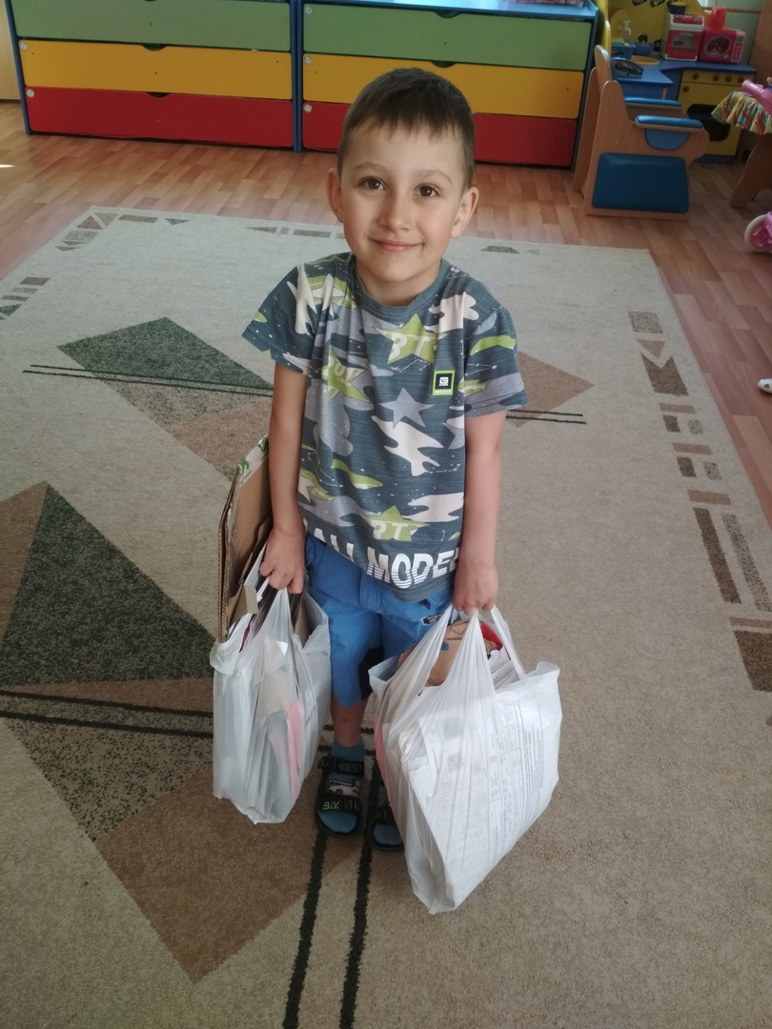
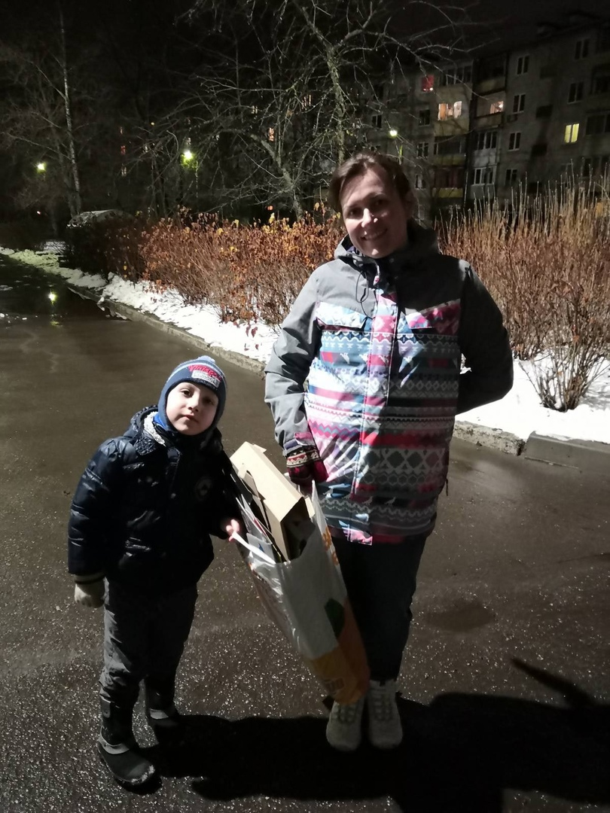
В ходе проектов детьми и родителями собрано более 100 кг макулатуры:

Slide 12
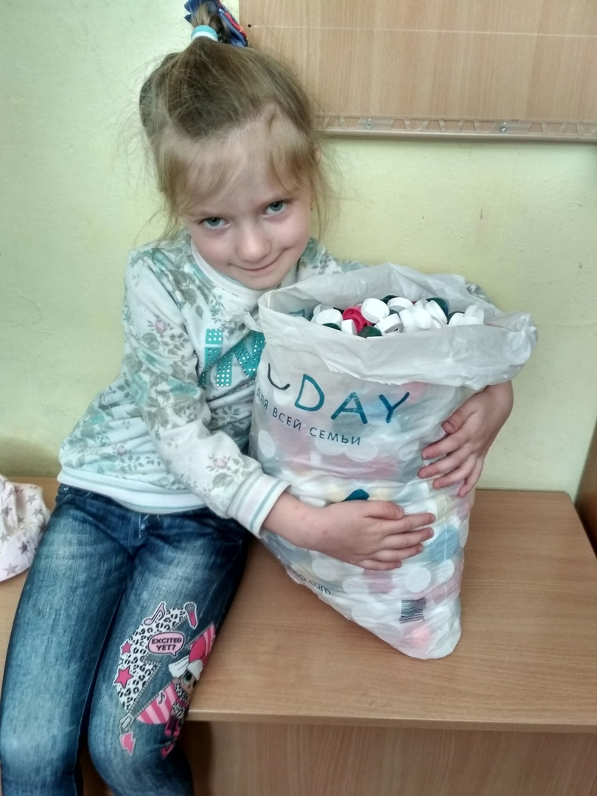
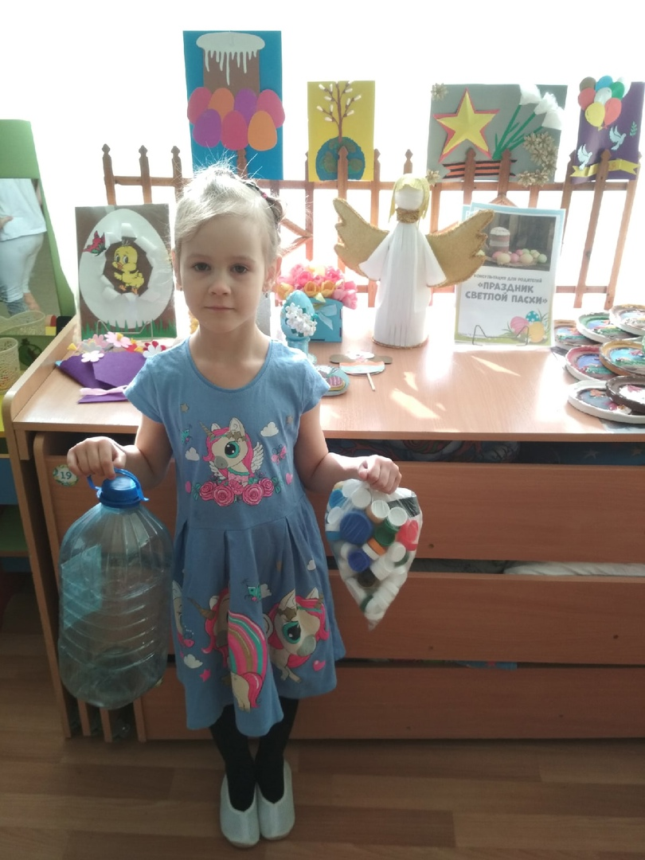
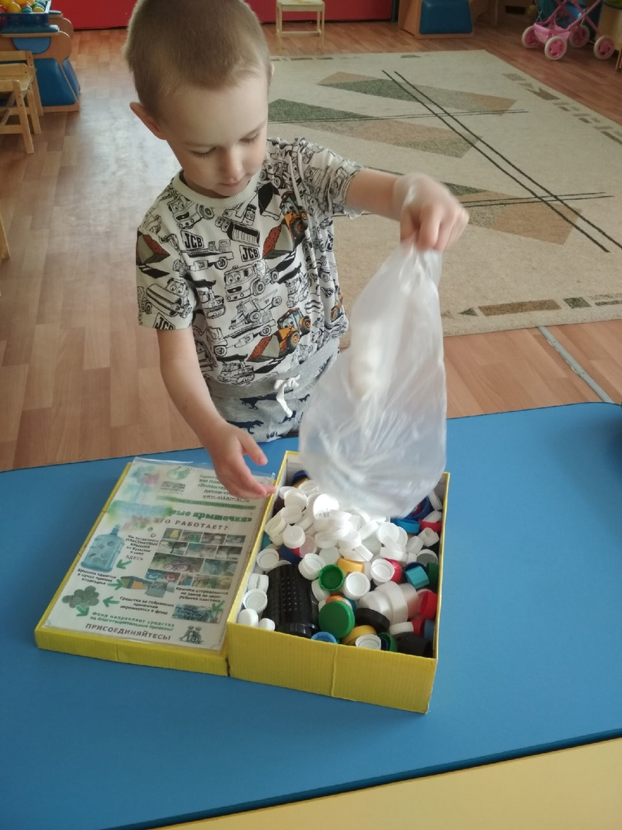
Огромное количество крыжечек сдано на переработку

Slide 13
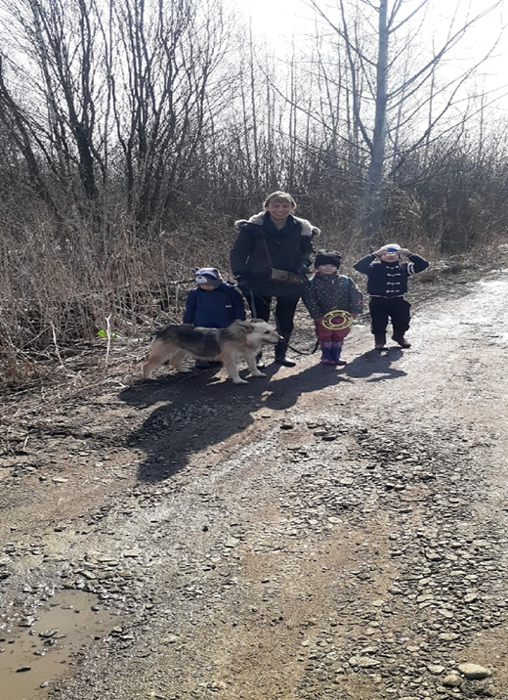
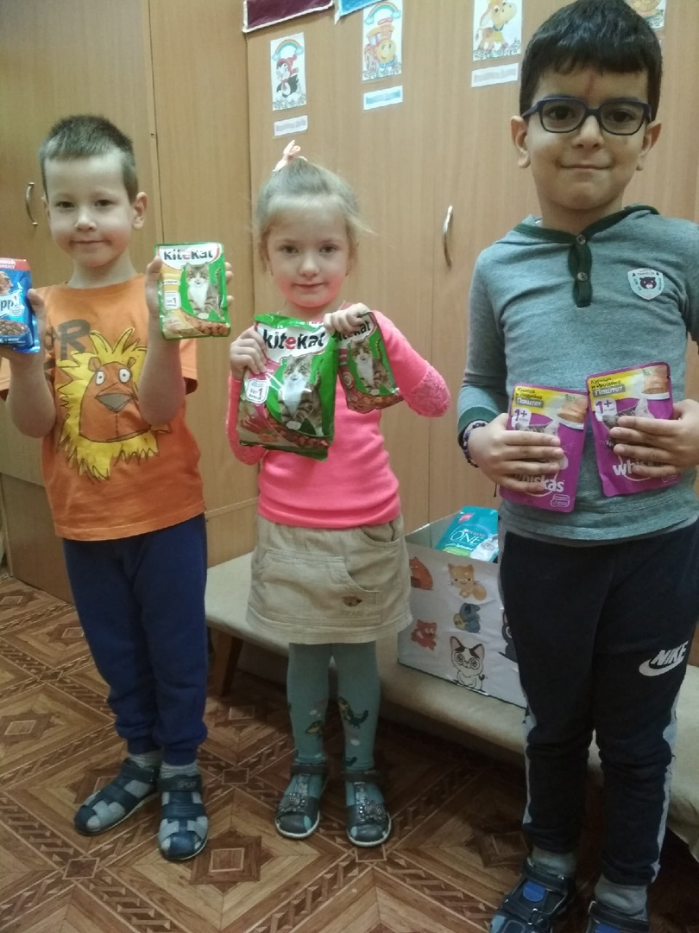
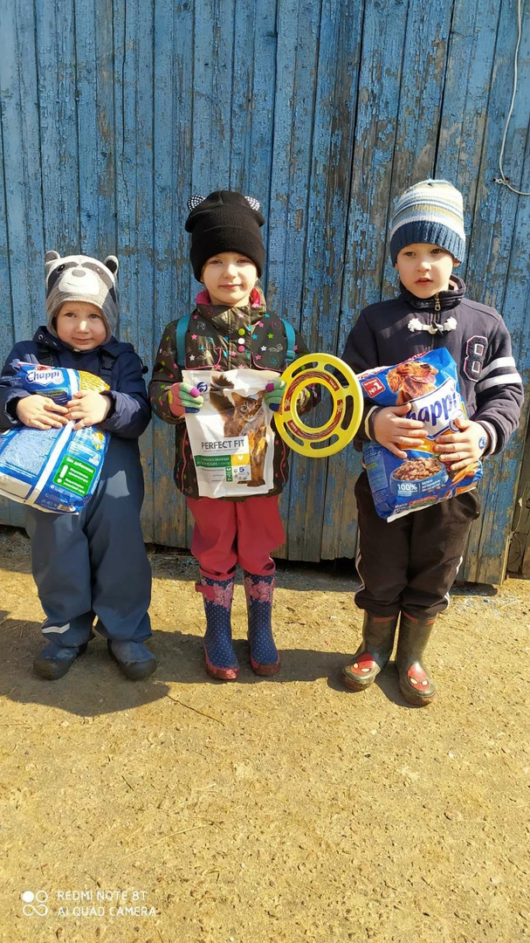
Передано в приют для бездомных животных разнообразное количество корма и осуществлена одна поездка для выгула собак

Slide 14
Результат: дети умеют налаживать взаимоотношения со сверстниками; у детей возникает желание совершать добрые дела; бережно относятся к живой природе; расширилось представление о понятиях «Добро» и «зло».

Slide 15
На этом мы не остановимся!!!

